Slide 1

স্বাগতম

Slide 2
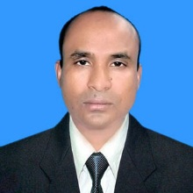
শিক্ষক পরিচিতি
মোঃ মিজানুর রহমান
সহকারি শিক্ষক
চৌধুরাণী গার্লস স্কুল এন্ড কলেজ
পীরগাছা,রংপুর ।
E-mail: mijaeid@gmail.com
Mobile : 01715572082

Slide 3
পাঠ পরিচিতি
পাঠ পরিচিতি
শ্রেণি : সপ্তম
বিষয় : তথ্য ও যোগাযোগ প্রযুক্তি
অধ্যায়: প্রথম
প্রাত্যহিক জীবনে তথ্য ও যোগাযোগ প্রযুক্তি
সময় : 4০ মিনিট
তারিখ : 18-০9-20২০ খ্রিঃ

Slide 4
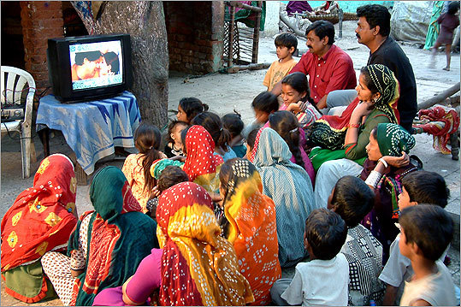
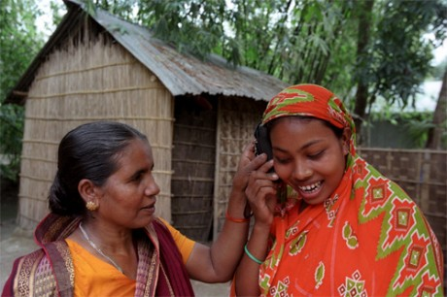
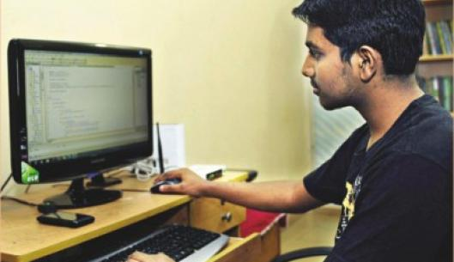
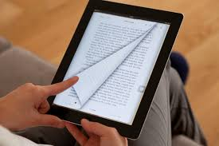
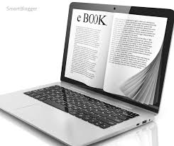
নিচের ছবি গুলো মনোযোগ দিয়ে দেখি
টেলিভিশন দেখছে
মোবাইলে কথা বলছে
ই-বুক দিয়ে পড়ছে
কম্পিউটার ব্যবহার করছে

Slide 5
আমাদের আজকের পাঠ
ব্যক্তিজীবনে তথ্য ও যোগাযোগ প্রযুক্তি

Slide 6
শিখনফল
এই পাঠ শেষে শিক্ষার্থীরা…
1। ব্যক্তিজীবনে ব্যবহৃত হয় এমন তথ্য ও যোগাযোগ প্রযুক্তির নাম বলতে পারবে ।
2। ব্যক্তি জীবনে তথ্য ও যোগাযোগ প্রযুক্তির ব্যবহার ব্যাখ্যা করতে পারবে।

Slide 7
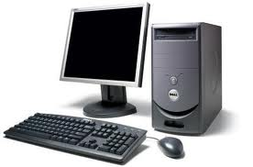
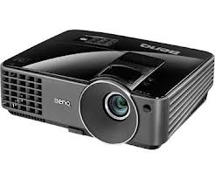
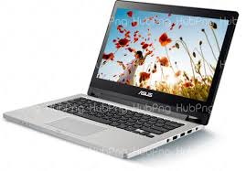
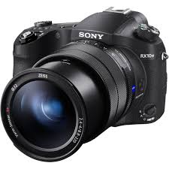
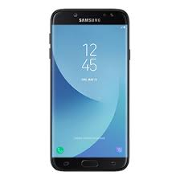
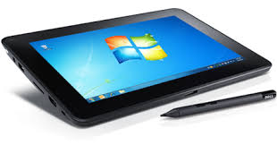
ব্যক্তি জীবনে তথ্য ও যোগাযোগ প্রযুক্তি
ডেস্কটপ
ল্যাপটপ
প্রজেক্টর
ট্যাবলেট
স্মার্টফোন
ডিজিটাল ক্যামেরা

Slide 8
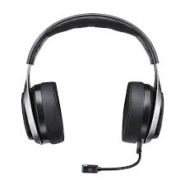
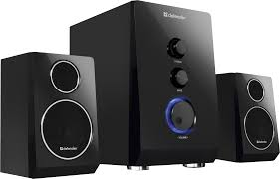
স্পিকার
হেডফোন
গান শোনার যন্ত্রগুলোর সাথে যা অবশ্যই সংযুক্ত থাকে তাই স্পিকার । স্পিকার আমাদের সব ধরনের শব্দ শোনাতে পারে । মাল্টিমিডিয়া কম্পিউটারের আত্যাবশ্যকীয় যন্ত্র হলো স্পিকার ।
হেডফোন কানের কছাকাছি নিয়ে শব্দ শোনার যন্ত্র । একে অনেকে এয়ারফোন বা হেডসেট নামেও ডাকে । একাকী ব্যবহার করা হয় বলে এতে অন্যের বিরক্ত হওয়ার সম্ভাবনা নেই ।

Slide 9
এসো ভিডিও দেখি

Slide 10
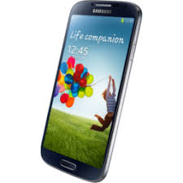
মোবাইল ফোন দিয়ে কি কি করা যায় ?
১। টাকা পাঠানো ও গ্রহণ করা
২। বিদ্যুৎ, পানির বিল পরিশোধ করা
৩। পরীক্ষার ফলাফল গ্রহণ করা
৪। থানায় মামলা করা
৫। পাসপোর্টের আবেদন
৬। ভর্তি পরিক্ষার রেজিষ্ট্রেশন করা
7। ট্রেনের টিকেট বুক করা

Slide 11
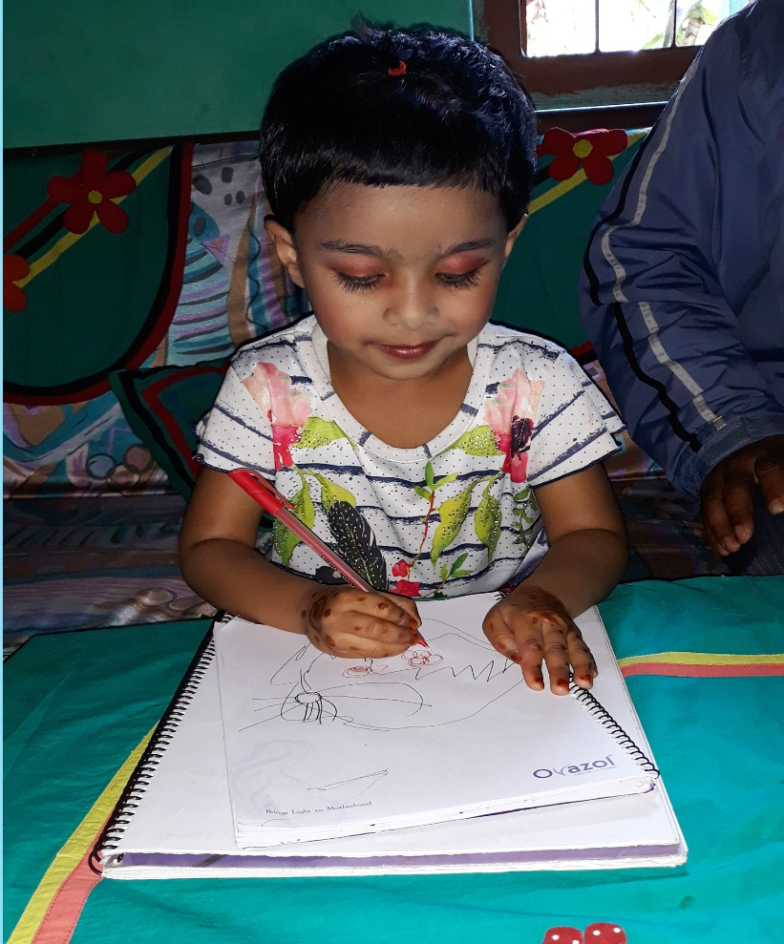
একক কাজ
ব্যক্তিজীবনে ব্যবহৃত হয়, এমন তথ্য ও যোগাযোগ প্রযুক্তির নাম লিখ।

Slide 12
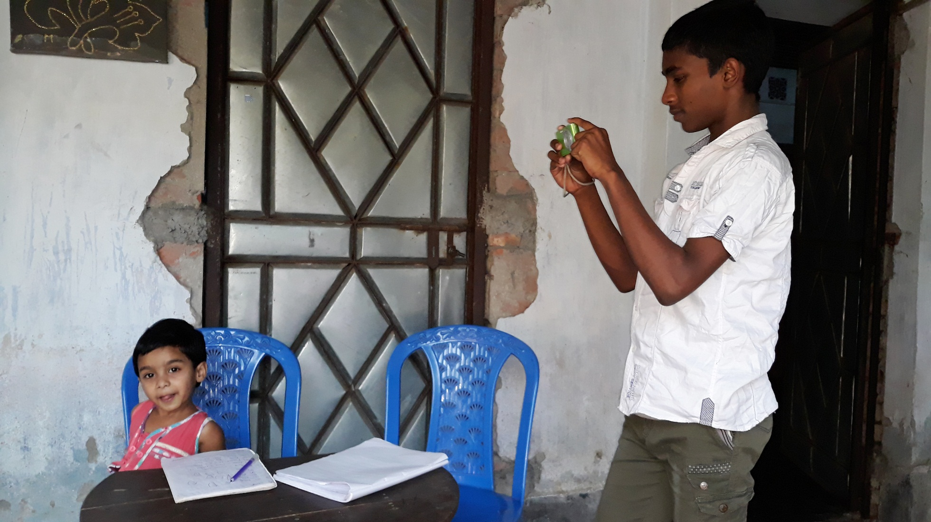
টেলিভিশন এখন বিনোদনের
সবচেয়ে বড় মাধ্যম
ডিজিটাল ক্যামেরা দিয়ে ছবি তুলছে

Slide 13
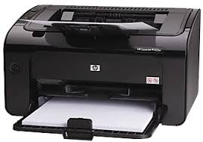
ই-বুক রিডার ব্যবহার করে বই পড়ছে
প্রিন্টার
কম্পিউটারের প্রসেসিং করার পর এর আউটপুট কাগজে ছাপানোর জন্য আমাদের প্রিন্টার ব্যবহার করতে হয় । ডিজিটাল ক্যামেরায় তলা ছবিও আমরা প্রিন্টারে প্রিন্ট করি ।
প্রয়োজনে যে কেউ তার প্রয়োজনীয় বই ডাউনলোড করে ই-বুক রিডার দ্বারা যখন তখন পড়তে পারবে।

Slide 14
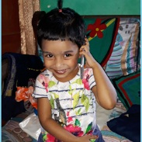
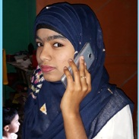
ব্যক্তিগত যোগাযোগ
মোবাইল ফোনে কথা বলছে

Slide 15
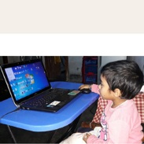
ব্যক্তিগত কম্পিউটার ব্যবহার করছে
কম্পিউটার নেটওয়ার্ক ব্যবহার করে পৃথিবীর অন্য দেশের মানুষের সাথে যোগাযোগ করছে ।

Slide 16
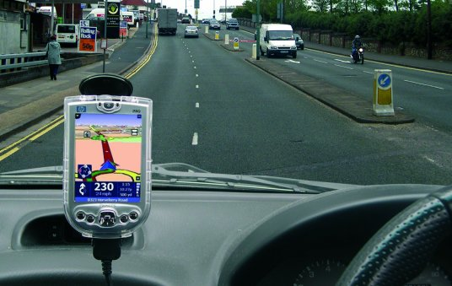
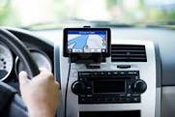
গাড়ীতে জি পি এস ব্যবহার করে পৃথিবীর যে কোন স্থানের অবস্থান বের করা যায় এবং ঠিকানা না চিনলেও জিপিএস-এর সাহায্যে রাস্তা চিনে পৌছানো যায়।

Slide 17
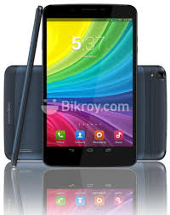
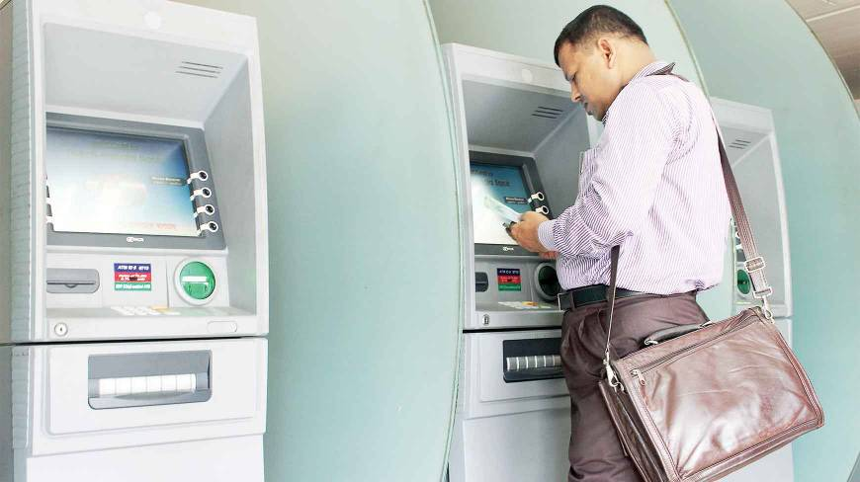
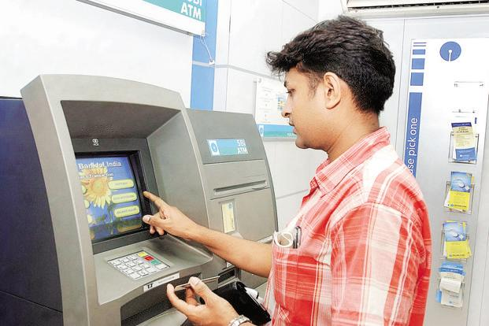
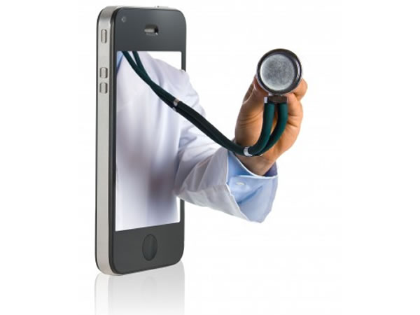
ATM বুথ ব্যবহার করে টাকা উত্তোলন করছে
অন-লাইন স্বাস্থ্য সেবা
অন-লাইন মার্কেট

Slide 18

দলীয় কাজ
ব্যক্তি জীবনে তথ্য ও যোগাযোগ প্রযুক্তি ব্যবহার করে তোমরা কি কি কাজ কর তার তালিকা কর ।

Slide 19
মূল্যায়ন
১। ব্যক্তিজীবনে ব্যবহৃত হয়, এমন তথ্য ও যোগাযোগ প্রযুক্তির নাম বল ।
২। ই-বুক রিডার কি ?
৩। জিপিএস কি ?

Slide 20

বাড়ির কাজ
ব্যক্তি জীবনে তথ্য ও যোগাযোগ প্রযুক্তি ব্যবহারের গুরুত্ব বর্ণনা করে লিখে নিয়ে আসবে ।

Slide 21


